Slide 1
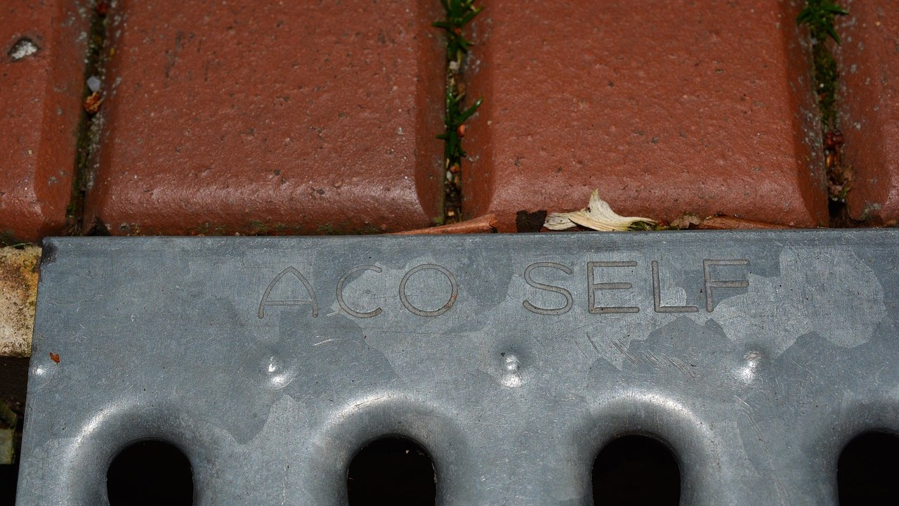
Cubiertas, terrazas y
balcones: pendientes,
juntas y sumideros
Carlos Castro
Ver el OA en pinturasespecializadas.lumbre.lat
Notes:
Objeto de aprendizaje de Lumbre · Carlos Castro
Enlace: https://pinturasespecializadas.lumbre.lat/object/cubiertas-terrazas-y-balcones-pendientes-juntas-y-sumideros

Slide 2
Acerca de este OA · 1 de 2
Objetivo
Leer una cubierta o terraza como un sistema de evacuación —pendiente, desagüe, junta, remate y protección—, identificar los puntos singulares que provocan filtraciones y proponer la secuencia correcta antes de proteger el sistema.
Descripción
Segunda lección del itinerario de humedades. Explica por qué la mayoría de las filtraciones de terraza no están en el centro del paño, sino en los puntos singulares, y cómo comprobarlos antes de impermeabilizar.
Cubiertas, terrazas y balcones: pendientes, juntas y sumideros
2 / 73
Notes:
Enlace al OA: https://pinturasespecializadas.lumbre.lat/object/cubiertas-terrazas-y-balcones-pendientes-juntas-y-sumideros

Slide 3
Acerca de este OA · 2 de 2
Autoría: Carlos Castro
Etiquetas: cubiertas · terrazas · balcones · pendientes · sumideros · juntas · impermeabilización · Pinturas Especializadas
Cubiertas, terrazas y balcones: pendientes, juntas y sumideros
3 / 73
Notes:
Continuación de «Acerca de este OA» (2 de 2).

Slide 4
Cubiertas, terrazas y balcones: pendientes, juntas y sumideros · 1 de 4
Un cliente tiene una terraza de ático que da gotera al local de abajo. Al visitarla se ve un charco junto al sumidero, una junta abierta junto al peto y dos baldosas sueltas en el centro. El cliente pide «una mano de impermeabilizante y listo».
El centro del paño es lo que menos preocupa. La gotera suele entrar por donde el agua se detiene o por donde el sistema cambia de plano: el sumidero, la junta, el encuentro con el peto o el umbral de la puerta. Esta lección ordena la revisión de esos puntos antes de elegir el producto.
Cubiertas, terrazas y balcones: pendientes, juntas y sumideros
4 / 73

Slide 5
Cubiertas, terrazas y balcones: pendientes, juntas y sumideros · 2 de 4
Qué vas a poder hacer al terminar
Leer una cubierta o terraza como un sistema de evacuación —pendiente, desagüe, junta, remate y protección—, identificar los puntos singulares que provocan filtraciones y proponer la secuencia correcta antes de proteger el sistema.
•
Hecho verificado: consta en la norma, la ficha técnica o la etiqueta citada.
Cubiertas, terrazas y balcones: pendientes, juntas y sumideros
5 / 73
Notes:
Continuación de «Cubiertas, terrazas y balcones: pendientes, juntas y sumideros» (2 de 4).

Slide 6
Cubiertas, terrazas y balcones: pendientes, juntas y sumideros · 3 de 4
•
Recomendación de buenas prácticas: método de trabajo razonado; no es, por sí solo, una política de Pinturas Especializadas.
•
Procedimiento interno pendiente: umbrales, equipos, plazos y responsables que debe confirmar dirección técnica.
•
Supuesto didáctico: las situaciones y cifras marcadas como ficticias sirven para practicar; no son datos de la empresa.
Cubiertas, terrazas y balcones: pendientes, juntas y sumideros
6 / 73
Notes:
Continuación de «Cubiertas, terrazas y balcones: pendientes, juntas y sumideros» (3 de 4).

Slide 7
Cubiertas, terrazas y balcones: pendientes, juntas y sumideros · 4 de 4
Dependencia interna pendiente
Esta lección distingue el método general de las decisiones que corresponden a Pinturas Especializadas. Antes de aplicar un umbral, un importe o una facultad, confirma con dirección: Las pendientes y alturas de remate que exige el proyecto de cada obra. El criterio interno para decidir cuándo se levanta la protección existente y cuándo se puede impermeabilizar encima. La prueba de estanquidad que la empresa exige antes de recibir una terraza. La política de garantía para cubiertas y terrazas transitables.
Cubiertas, terrazas y balcones: pendientes, juntas y sumideros
7 / 73
Notes:
Continuación de «Cubiertas, terrazas y balcones: pendientes, juntas y sumideros» (4 de 4).

Slide 8
1 · Una cubierta es un sistema de evacuación · 1 de 3
Una terraza no es una superficie a la que se le pone una lámina: es un sistema que tiene que llevar el agua desde cualquier punto hasta un desagüe sin que se detenga, sin que atraviese una junta y sin que encuentre un remate abierto. Cuando falla, casi nunca falla el centro del paño; fallan los puntos singulares.
El sistema tiene cinco piezas que se condicionan entre sí:
•
Pendiente. Da dirección al agua.
•
Desagüe. Recoge el agua y la conduce fuera.
Cubiertas, terrazas y balcones: pendientes, juntas y sumideros
8 / 73

Slide 9
1 · Una cubierta es un sistema de evacuación · 2 de 3
•
Junta. Permite el movimiento sin romper la impermeabilización.
•
Remate. Cierra el borde contra el peto, el umbral o el tubo.
•
Protección. Defiende la impermeabilización del tránsito, el sol y la suciedad.
Cubiertas, terrazas y balcones: pendientes, juntas y sumideros
9 / 73
Notes:
Continuación de «1 · Una cubierta es un sistema de evacuación» (2 de 3).

Slide 10
1 · Una cubierta es un sistema de evacuación · 3 de 3
Si una pieza no cumple, las demás trabajan de más. Un sumidero tapado convierte una pendiente correcta en un charco; una junta rígida transmite el movimiento a la lámina; un remate sin goterón devuelve el agua hacia dentro. Por eso se revisa el conjunto antes de proponer un producto.
Cubiertas, terrazas y balcones: pendientes, juntas y sumideros
10 / 73
Notes:
Continuación de «1 · Una cubierta es un sistema de evacuación» (3 de 3).

Slide 11
Actividad 1 · Opción múltiple
Sección: 1 · Una cubierta es un sistema de evacuación
¿Dónde suele originarse la mayoría de las filtraciones de una terraza?
A) En el centro del paño, por desgaste del sol.
B) En los puntos singulares: sumideros, juntas, remates y encuentros.
C) En el color de la baldosa.
D) En la marca del impermeabilizante.
Cubiertas, terrazas y balcones: pendientes, juntas y sumideros
11 / 73
Notes:
Solución: B) En los puntos singulares: sumideros, juntas, remates y encuentros.
Explicación: El paño central suele estar protegido y sin cambios de plano. Las filtraciones se concentran donde el agua se detiene o donde el sistema cambia de material o de dirección: sumideros, juntas, remates y encuentros.
Evidencia: Apartado 1: cinco piezas del sistema y puntos singulares.
Enlace al OA: https://pinturasespecializadas.lumbre.lat/object/cubiertas-terrazas-y-balcones-pendientes-juntas-y-sumideros

Slide 12
2 · Pendientes y desagües: el agua tiene que saber dónde ir · 1 de 3
La pendiente no es un adorno: es la que impide que el agua se quede. Se comprueba con un nivel o con una regla y un nivel, no a ojo. En una cubierta plana, la pendiente se dirige hacia los sumideros o hacia los bordes según el proyecto, y debe ser continua: un hundimiento intermedio crea un charco aunque el extremo tenga salida.
Cubiertas, terrazas y balcones: pendientes, juntas y sumideros
12 / 73

Slide 13
2 · Pendientes y desagües: el agua tiene que saber dónde ir · 2 de 3
El sumidero tiene que estar en la cota más baja de su zona, protegido con una rejilla y con la impermeabilización entrañada en él. Si está más alto que el paño, el agua se acumula alrededor. Los canalones y bajantes se comprueban con agua, no con la vista: una bajante obstruida devuelve el agua a la cubierta. Y en las terrazas transitables conviene prever un rebosadero o una salida de emergencia para que el agua no suba hasta el umbral si el sumidero se tapa.
Cubiertas, terrazas y balcones: pendientes, juntas y sumideros
13 / 73
Notes:
Continuación de «2 · Pendientes y desagües: el agua tiene que saber dónde ir» (2 de 3).

Slide 14
2 · Pendientes y desagües: el agua tiene que saber dónde ir · 3 de 3
La pendiente concreta la fija el proyecto y la ficha del sistema. Un ejemplo didáctico: si una terraza tiene 4,5 metros hasta el sumidero y se ejecuta al 2 %, el desnivel necesario es de 9 centímetros. Ese cálculo sirve para comprobar; no sustituye el proyecto.
Cubiertas, terrazas y balcones: pendientes, juntas y sumideros
14 / 73
Notes:
Continuación de «2 · Pendientes y desagües: el agua tiene que saber dónde ir» (3 de 3).

Slide 15
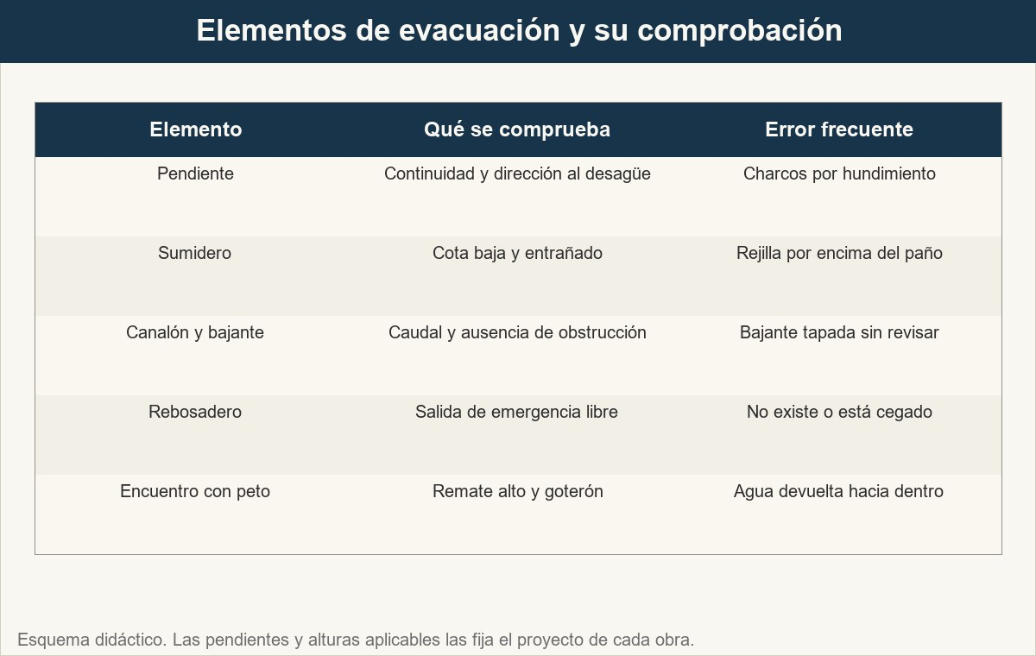
2 · Pendientes y desagües: el agua tiene que saber dónde ir
La pendiente, el sumidero y el remate se comprueban juntos: uno solo no evacua.
Ver imagen original en el OA
Notes:
Imagen del OA: assets/fig-2-pendientes-y-desagues.jpg
Texto alternativo: Matriz de cinco elementos de evacuación de una cubierta con lo que hay que comprobar y el error más frecuente.
Pie: La pendiente, el sumidero y el remate se comprueban juntos: uno solo no evacua.
Enlace: https://pinturasespecializadas.lumbre.lat/object/cubiertas-terrazas-y-balcones-pendientes-juntas-y-sumideros

Slide 16
Actividad 2 · Respuesta numérica
Sección: 2 · Pendientes y desagües: el agua tiene que saber dónde ir
Supuesto didáctico: una terraza tiene 4,5 m desde el punto más alto hasta el sumidero y se ejecuta con una pendiente del 2 %. ¿Qué desnivel hay que salvar, en centímetros?
Respuesta numérica (cm): ________________
Cubiertas, terrazas y balcones: pendientes, juntas y sumideros
16 / 73
Notes:
Solución: 9 cm (tolerancia ±0.1)
Explicación: 4,5 m × 0,02 = 0,09 m = 9 cm. La cuenta comprueba la coherencia entre la pendiente y la altura disponible; la pendiente aplicable y el punto de desagüe los fija el proyecto.
Evidencia: Apartado 2: cálculo de desnivel a partir de la pendiente.
Enlace al OA: https://pinturasespecializadas.lumbre.lat/object/cubiertas-terrazas-y-balcones-pendientes-juntas-y-sumideros

Slide 17
3 · Puntos singulares: donde casi siempre falla · 1 de 3
Un punto singular es cualquier lugar donde la impermeabilización cambia de plano, de material o de dirección. Ahí se concentra el movimiento, el agua y los errores de ejecución. Los más frecuentes en terrazas y balcones:
•
Sumidero. La lámina debe entrar en el cuerpo del desagüe y quedar sujeta; un borde suelto deja pasar agua por debajo.
•
Junta de dilatación. Debe seguir hasta la superficie y resolverse con un perfil o una banda que acompañe el movimiento.
Cubiertas, terrazas y balcones: pendientes, juntas y sumideros
17 / 73

Slide 18
3 · Puntos singulares: donde casi siempre falla · 2 de 3
•
Encuentro con peto o fachada. La impermeabilización sube por el paramento y remata por encima de la cota de agua, con goterón o perfil.
•
Umbral de puerta. Es el punto más bajo y el más castigado: necesita pendiente hacia fuera y un remate que no dependa de un cordón de silicona.
•
Pasatubos y antenas. Cada perforación es un agujero en la barrera; se resuelve con pieza de sellado y refuerzo.
Cubiertas, terrazas y balcones: pendientes, juntas y sumideros
18 / 73
Notes:
Continuación de «3 · Puntos singulares: donde casi siempre falla» (2 de 3).

Slide 19
3 · Puntos singulares: donde casi siempre falla · 3 de 3
•
Borde de forjado. En balcones, el agua debe caer fuera; el goterón impide que retroceda por capilaridad hacia el techo inferior.
La regla es sencilla: primero se resuelven los puntos singulares y después el paño. Al revés, el paño queda bien y el agua entra por el remate.
Cubiertas, terrazas y balcones: pendientes, juntas y sumideros
19 / 73
Notes:
Continuación de «3 · Puntos singulares: donde casi siempre falla» (3 de 3).

Slide 20
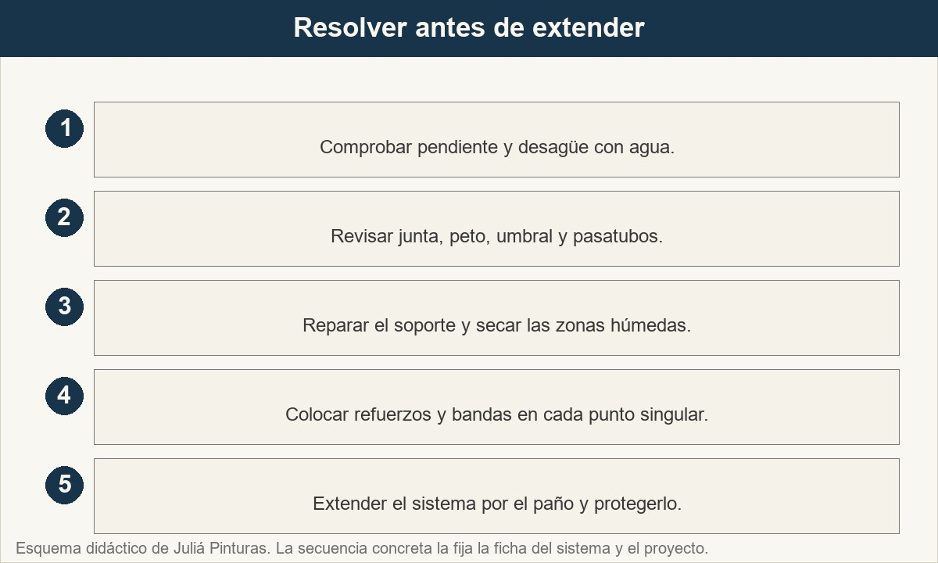
3 · Puntos singulares: donde casi siempre falla
Los remates y refuerzos se resuelven antes de extender el sistema por el paño.
Ver imagen original en el OA
Notes:
Imagen del OA: assets/fig-3-puntos-singulares.jpg
Texto alternativo: Secuencia de cinco pasos para revisar y resolver los puntos singulares de una terraza antes de impermeabilizar el paño.
Pie: Los remates y refuerzos se resuelven antes de extender el sistema por el paño.
Enlace: https://pinturasespecializadas.lumbre.lat/object/cubiertas-terrazas-y-balcones-pendientes-juntas-y-sumideros

Slide 21
Sección
3 · Puntos singulares: donde casi siempre falla · Revisión de puntos singulares en obra · Paso 1 de 5
Paso 1
Mira y fotografía cada encuentro antes de tocar nada.
Cubiertas, terrazas y balcones: pendientes, juntas y sumideros
21 / 73
Notes:
Recorrido: Revisión de puntos singulares en obra
Paso 1 de 5: Paso 1
Texto del paso: Mira y fotografía cada encuentro antes de tocar nada.
Enlace: https://pinturasespecializadas.lumbre.lat/object/cubiertas-terrazas-y-balcones-pendientes-juntas-y-sumideros

Slide 22
Sección
3 · Puntos singulares: donde casi siempre falla · Revisión de puntos singulares en obra · Paso 2 de 5
Paso 2
Comprueba que la junta llega a la superficie y se mueve.
Cubiertas, terrazas y balcones: pendientes, juntas y sumideros
22 / 73
Notes:
Recorrido: Revisión de puntos singulares en obra
Paso 2 de 5: Paso 2
Texto del paso: Comprueba que la junta llega a la superficie y se mueve.
Enlace: https://pinturasespecializadas.lumbre.lat/object/cubiertas-terrazas-y-balcones-pendientes-juntas-y-sumideros

Slide 23
Sección
3 · Puntos singulares: donde casi siempre falla · Revisión de puntos singulares en obra · Paso 3 de 5
Paso 3
Verifica que el sumidero está en la cota baja y entrañado.
Cubiertas, terrazas y balcones: pendientes, juntas y sumideros
23 / 73
Notes:
Recorrido: Revisión de puntos singulares en obra
Paso 3 de 5: Paso 3
Texto del paso: Verifica que el sumidero está en la cota baja y entrañado.
Enlace: https://pinturasespecializadas.lumbre.lat/object/cubiertas-terrazas-y-balcones-pendientes-juntas-y-sumideros

Slide 24
Sección
3 · Puntos singulares: donde casi siempre falla · Revisión de puntos singulares en obra · Paso 4 de 5
Paso 4
Comprueba el umbral: debe evacuar hacia fuera.
Cubiertas, terrazas y balcones: pendientes, juntas y sumideros
24 / 73
Notes:
Recorrido: Revisión de puntos singulares en obra
Paso 4 de 5: Paso 4
Texto del paso: Comprueba el umbral: debe evacuar hacia fuera.
Enlace: https://pinturasespecializadas.lumbre.lat/object/cubiertas-terrazas-y-balcones-pendientes-juntas-y-sumideros

Slide 25
Sección
3 · Puntos singulares: donde casi siempre falla · Revisión de puntos singulares en obra · Paso 5 de 5
Paso 5
Anota lo que no se puede resolver con el sistema previsto.
Cubiertas, terrazas y balcones: pendientes, juntas y sumideros
25 / 73
Notes:
Recorrido: Revisión de puntos singulares en obra
Paso 5 de 5: Paso 5
Texto del paso: Anota lo que no se puede resolver con el sistema previsto.
Enlace: https://pinturasespecializadas.lumbre.lat/object/cubiertas-terrazas-y-balcones-pendientes-juntas-y-sumideros

Slide 26
Actividad 3 · Clasificar · 1 de 2
Sección: 3 · Puntos singulares: donde casi siempre falla
Clasifica cada comprobación según el elemento al que pertenece.
Categorías
• Pendiente
• Desagüe
• Junta
1. El agua no se detiene en ningún punto intermedio del paño.
2. La rejilla está en la cota más baja y la lámina entra en el cuerpo.
Cubiertas, terrazas y balcones: pendientes, juntas y sumideros
26 / 73
Notes:
Solución: 1. El agua no se detiene en ningún punto intermedio del paño. → Pendiente
2. La rejilla está en la cota más baja y la lámina entra en el cuerpo. → Desagüe
3. La junta de dilatación llega hasta la superficie y tiene un perfil que acompaña el movimiento. → Junta
4. El umbral de la puerta evacua hacia fuera y no forma un charco. → Pendiente
5. La bajante se prueba con agua y no devuelve caudal a la terraza. → Desagüe
6. El encuentro entre dos paños no se ha rellenado rígido. → Junta
Evidencia: Apartado 3: puntos singulares y su comprobación.
Enlace al OA: https://pinturasespecializadas.lumbre.lat/object/cubiertas-terrazas-y-balcones-pendientes-juntas-y-sumideros

Slide 27
Actividad 3 · Clasificar · 2 de 2
3. La junta de dilatación llega hasta la superficie y tiene un perfil que acompaña el movimiento.
4. El umbral de la puerta evacua hacia fuera y no forma un charco.
5. La bajante se prueba con agua y no devuelve caudal a la terraza.
6. El encuentro entre dos paños no se ha rellenado rígido.
Clasifica cada elemento en una de las categorías.
Cubiertas, terrazas y balcones: pendientes, juntas y sumideros
27 / 73
Notes:
Continuación de «Actividad 3 · Clasificar» (2 de 2).

Slide 28
4 · La junta no se tapa: se puentea · 1 de 3
Una junta de dilatación existe porque el edificio se mueve. Si se rellena con un material rígido y se pinta encima, el movimiento acaba rompiendo la película o despegándola del borde. El resultado es una grieta por la que entra agua y una reparación que vuelve cada temporada.
Cubiertas, terrazas y balcones: pendientes, juntas y sumideros
28 / 73

Slide 29
4 · La junta no se tapa: se puentea · 2 de 3
La solución es puentear: dejar que la junta siga siendo una junta y cubrirla con un elemento que acompañe el movimiento —una banda, un perfil o un sellado elástico compatible— sin impedir que el edificio trabaje. En una cubierta, además, la junta debe quedar por encima de la cota de agua y protegida de la radiación si el material lo requiere.
Cubiertas, terrazas y balcones: pendientes, juntas y sumideros
29 / 73
Notes:
Continuación de «4 · La junta no se tapa: se puentea» (2 de 3).

Slide 30
4 · La junta no se tapa: se puentea · 3 de 3
Lo mismo vale para las fisuras del soporte: una fisura fina y estable se puede puentear con el sistema adecuado; una junta constructiva o una grieta que se mueve no se trata como una fisura. Antes de elegir el material hay que saber qué se mueve, cuánto y en qué dirección. Ese dato lo aporta el proyecto o el técnico, no la intuición.
Cubiertas, terrazas y balcones: pendientes, juntas y sumideros
30 / 73
Notes:
Continuación de «4 · La junta no se tapa: se puentea» (3 de 3).

Slide 31
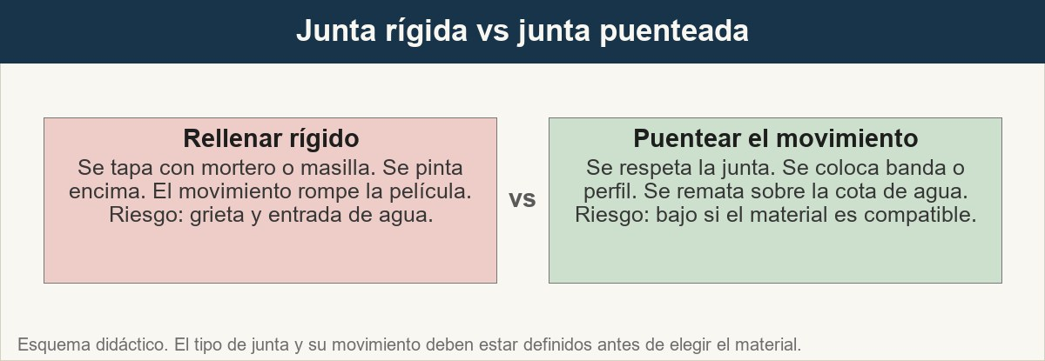
4 · La junta no se tapa: se puentea
La junta tiene que seguir moviéndose; la impermeabilización tiene que acompañarla.
Ver imagen original en el OA
Notes:
Imagen del OA: assets/fig-4-junta-rigida-o-puenteada.jpg
Texto alternativo: Comparación entre rellenar una junta con material rígido y resolverla con un puente que acompaña el movimiento.
Pie: La junta tiene que seguir moviéndose; la impermeabilización tiene que acompañarla.
Enlace: https://pinturasespecializadas.lumbre.lat/object/cubiertas-terrazas-y-balcones-pendientes-juntas-y-sumideros

Slide 32
Actividad 4 · Verdadero o falso
Sección: 4 · La junta no se tapa: se puentea
Una junta de dilatación se puede rellenar con mortero y pintar encima, siempre que la pintura sea elástica.
A) Verdadero
B) Falso
Cubiertas, terrazas y balcones: pendientes, juntas y sumideros
32 / 73
Notes:
Solución: Falso
Explicación: La pintura elástica acompaña pequeños movimientos, pero no sustituye un elemento de junta. El mortero rígido impide el movimiento y acaba fisurando o despegando el recubrimiento. La junta debe resolverse como junta y después protegerse.
Evidencia: Apartado 4: puentear frente a sellar rígido.
Enlace al OA: https://pinturasespecializadas.lumbre.lat/object/cubiertas-terrazas-y-balcones-pendientes-juntas-y-sumideros

Slide 33
5 · Terrazas y balcones sobre locales · 1 de 2
Una terraza sobre un local tiene una particularidad: el techo del local es el suelo de la terraza. Cualquier filtración se ve abajo, y la reparación obliga a levantar la protección de arriba. Por eso el orden de trabajo importa más que la velocidad.
La secuencia es: soporte sano y seco → pendientes y desagües comprobados → impermeabilización con remates → prueba de estanquidad → protección. Saltarse un paso ahorra un día y puede costar una terraza entera.
Cubiertas, terrazas y balcones: pendientes, juntas y sumideros
33 / 73

Slide 34
5 · Terrazas y balcones sobre locales · 2 de 2
En balcones, el punto crítico es el borde y el umbral. El agua debe caer fuera del forjado y no recorrer el canto hacia el techo del vecino. El goterón, la pendiente hacia el exterior y un remate continuo son la diferencia entre un balcón que dura y uno que mancha la fachada. Si el balcón tiene barandilla anclada, cada anclaje es una perforación que hay que sellar y reforzar.
Cubiertas, terrazas y balcones: pendientes, juntas y sumideros
34 / 73
Notes:
Continuación de «5 · Terrazas y balcones sobre locales» (2 de 2).

Slide 35
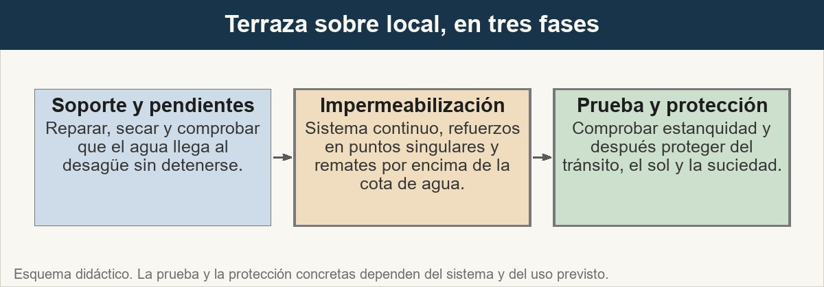
5 · Terrazas y balcones sobre locales
Primero se prepara y se comprueba; la impermeabilización y la protección van después.
Ver imagen original en el OA
Notes:
Imagen del OA: assets/fig-5-terraza-sobre-local.jpg
Texto alternativo: Secuencia de tres fases de una terraza sobre local: soporte y pendientes, impermeabilización y remates, protección y prueba.
Pie: Primero se prepara y se comprueba; la impermeabilización y la protección van después.
Enlace: https://pinturasespecializadas.lumbre.lat/object/cubiertas-terrazas-y-balcones-pendientes-juntas-y-sumideros

Slide 36
Actividad 5 · Detective de errores · 1 de 2
Sección: 5 · Terrazas y balcones sobre locales
Cinco frases de una obra de terraza. Marca las que no se sostienen.
A) «El sumidero está en el punto más bajo; por eso no hace falta pendiente.»
B) «La junta de dilatación se rellena rígida para que no entre agua.»
C) «Los remates suben por el peto y terminan con goterón.»
D) «Las baldosas sueltas se pegan encima de la impermeabilización sin mirar por qué se han soltado.»
Cubiertas, terrazas y balcones: pendientes, juntas y sumideros
36 / 73
Notes:
Solución: B) «La junta de dilatación se rellena rígida para que no entre agua.»
Explicación: El sumidero no sustituye la pendiente; la junta rígida impide el movimiento y acaba rompiendo; y pegar baldosas sin revisar la causa tapa el síntoma y repite el fallo. Las otras dos frases describen remates correctos y una comprobación previa a la recepción.
Evidencia: Apartado 5: secuencia de terraza sobre local y errores frecuentes.
Enlace al OA: https://pinturasespecializadas.lumbre.lat/object/cubiertas-terrazas-y-balcones-pendientes-juntas-y-sumideros

Slide 37
Actividad 5 · Detective de errores · 2 de 2
E) «Antes de dar la terraza por buena se comprueba la evacuación y se prueba la estanquidad.»
Cubiertas, terrazas y balcones: pendientes, juntas y sumideros
37 / 73
Notes:
Continuación de «Actividad 5 · Detective de errores» (2 de 2).

Slide 38
6 · La prueba y la protección · 1 de 3
Antes de colocar la protección se comprueba que la impermeabilización es continua y que evacua. La prueba de estanquidad —llenar la zona con agua y observar— es una práctica habitual en cubiertas y terrazas, pero debe hacerse con el sistema y las condiciones que permitan hacerla sin dañar nada, y con un registro de lo observado. No todos los sistemas ni todas las pendientes admiten la misma prueba; la ficha y el proyecto mandan.
Cubiertas, terrazas y balcones: pendientes, juntas y sumideros
38 / 73

Slide 39
6 · La prueba y la protección · 2 de 3
La protección no es un adorno: defiende la impermeabilización del tránsito, de la radiación y de la suciedad. Puede ser grava, baldosa, mortero o un acabado transitable, según el uso. Si se elige una protección pesada, hay que comprobar que el sistema la admite y que los desagües siguen accesibles. Y si se elige un acabado ligero, hay que saber que el sol y el tránsito lo van a castigar antes.
Cubiertas, terrazas y balcones: pendientes, juntas y sumideros
39 / 73
Notes:
Continuación de «6 · La prueba y la protección» (2 de 3).

Slide 40
6 · La prueba y la protección · 3 de 3
El parte de trabajo anota: pendientes comprobadas, puntos singulares resueltos, prueba realizada, protección colocada y recomendaciones de mantenimiento. Sin ese registro, la garantía se apoya en la memoria.
Cubiertas, terrazas y balcones: pendientes, juntas y sumideros
40 / 73
Notes:
Continuación de «6 · La prueba y la protección» (3 de 3).

Slide 41
6 · La prueba y la protección · Antes de colocar la protección · Paso 1 de 5
Paso 1
Comprueba que no hay cortes, burbujas ni bordes sueltos.
Cubiertas, terrazas y balcones: pendientes, juntas y sumideros
41 / 73
Notes:
Recorrido: Antes de colocar la protección
Paso 1 de 5: Paso 1
Texto del paso: Comprueba que no hay cortes, burbujas ni bordes sueltos.
Enlace: https://pinturasespecializadas.lumbre.lat/object/cubiertas-terrazas-y-balcones-pendientes-juntas-y-sumideros

Slide 42
6 · La prueba y la protección · Antes de colocar la protección · Paso 2 de 5
Paso 2
Verifica que cada punto singular tiene su refuerzo.
Cubiertas, terrazas y balcones: pendientes, juntas y sumideros
42 / 73
Notes:
Recorrido: Antes de colocar la protección
Paso 2 de 5: Paso 2
Texto del paso: Verifica que cada punto singular tiene su refuerzo.
Enlace: https://pinturasespecializadas.lumbre.lat/object/cubiertas-terrazas-y-balcones-pendientes-juntas-y-sumideros

Slide 43
6 · La prueba y la protección · Antes de colocar la protección · Paso 3 de 5
Paso 3
Comprueba que el agua llega al desagüe y no se detiene.
Cubiertas, terrazas y balcones: pendientes, juntas y sumideros
43 / 73
Notes:
Recorrido: Antes de colocar la protección
Paso 3 de 5: Paso 3
Texto del paso: Comprueba que el agua llega al desagüe y no se detiene.
Enlace: https://pinturasespecializadas.lumbre.lat/object/cubiertas-terrazas-y-balcones-pendientes-juntas-y-sumideros

Slide 44
6 · La prueba y la protección · Antes de colocar la protección · Paso 4 de 5
Paso 4
Haz la prueba de estanquidad si el sistema lo permite.
Cubiertas, terrazas y balcones: pendientes, juntas y sumideros
44 / 73
Notes:
Recorrido: Antes de colocar la protección
Paso 4 de 5: Paso 4
Texto del paso: Haz la prueba de estanquidad si el sistema lo permite.
Enlace: https://pinturasespecializadas.lumbre.lat/object/cubiertas-terrazas-y-balcones-pendientes-juntas-y-sumideros

Slide 45
6 · La prueba y la protección · Antes de colocar la protección · Paso 5 de 5
Paso 5
Fotografía y anota el resultado antes de tapar.
Cubiertas, terrazas y balcones: pendientes, juntas y sumideros
45 / 73
Notes:
Recorrido: Antes de colocar la protección
Paso 5 de 5: Paso 5
Texto del paso: Fotografía y anota el resultado antes de tapar.
Enlace: https://pinturasespecializadas.lumbre.lat/object/cubiertas-terrazas-y-balcones-pendientes-juntas-y-sumideros

Slide 46
Actividad 6 · Completar la frase
Sección: 6 · La prueba y la protección
Antes de cubrir la impermeabilización se comprueba su continuidad y, si el sistema lo permite, se hace una prueba de ___. Después se coloca la ___ que la protege del tránsito y del sol. Los remates suben por el ___ y las juntas se resuelven con un ___ que acompañe el movimiento.
Cubiertas, terrazas y balcones: pendientes, juntas y sumideros
46 / 73
Notes:
Solución: estanquidad · protección · peto · puente
Explicación: La estanquidad se comprueba antes de tapar; la protección defiende el sistema; los remates suben por el peto y las juntas necesitan un elemento que acompañe el movimiento en lugar de un relleno rígido.
Evidencia: Apartado 6: prueba, protección y registro.
Enlace al OA: https://pinturasespecializadas.lumbre.lat/object/cubiertas-terrazas-y-balcones-pendientes-juntas-y-sumideros

Slide 47
7 · Mantenimiento y límites · 1 de 2
Una terraza no se mantiene sola. Hojas, arena y restos de obra tapan rejillas y sumideros; la radiación degrada las protecciones ligeras; una junta puede abrirse con los años. Un mantenimiento básico —limpiar desagües, revisar juntas y remates, comprobar que no hay charcos— evita la mayoría de las filtraciones.
Cubiertas, terrazas y balcones: pendientes, juntas y sumideros
47 / 73

Slide 48
7 · Mantenimiento y límites · 2 de 2
Los límites también son claros. Si la estructura tiene flechas, si el forjado se ha movido, si el agua entra por debajo de la impermeabilización o si la terraza se va a cambiar de uso —de transitable a ajardinada, por ejemplo—, el caso necesita una revisión técnica. Cambiar el uso añade carga y exige comprobar el sistema y el desagüe.
La conversación honesta con el cliente incluye siempre las tres frases: qué se ha resuelto, qué se ha probado y qué mantenimiento necesita. Y si la terraza sigue teniendo un punto que no se ha podido corregir, se escribe en la propuesta.
Cubiertas, terrazas y balcones: pendientes, juntas y sumideros
48 / 73
Notes:
Continuación de «7 · Mantenimiento y límites» (2 de 2).

Slide 49
Actividad 7 · Opción múltiple
Sección: 7 · Mantenimiento y límites
El cliente quiere convertir una terraza transitable en terraza ajardinada con macetas y sustrato. ¿Qué hay que comprobar antes de vender el sistema?
A) Solo el color de la grava decorativa.
B) La carga añadida, el desagüe y si el sistema admite la nueva protección.
C) El número de macetas que caben.
D) Nada: el sistema es el mismo para cualquier uso.
Cubiertas, terrazas y balcones: pendientes, juntas y sumideros
49 / 73
Notes:
Solución: B) La carga añadida, el desagüe y si el sistema admite la nueva protección.
Explicación: Cambiar el uso modifica la carga, la exposición y el tipo de protección. Hay que comprobar que la estructura y el sistema la admiten y que el desagüe sigue funcionando. El color es lo último.
Evidencia: Apartado 7: mantenimiento, cambio de uso y límites.
Enlace al OA: https://pinturasespecializadas.lumbre.lat/object/cubiertas-terrazas-y-balcones-pendientes-juntas-y-sumideros

Slide 50
Herramienta de trabajo: lista de puntos singulares de cubierta
Se recorre en obra, punto por punto, antes de presupuestar. Si un punto no se puede revisar, se anota como pendiente y se explica al cliente.
Cubiertas, terrazas y balcones: pendientes, juntas y sumideros
50 / 73

Slide 51
Herramienta de trabajo: lista de puntos singulares de cubierta
Modelo didáctico. Las soluciones concretas dependen del sistema elegido y del proyecto.
Cubiertas, terrazas y balcones: pendientes, juntas y sumideros
51 / 73
Notes:
Título completo de la tabla que sigue.

Slide 52
Tabla · 1 de 3
Punto | Qué comprobar | Error frecuente | Cómo se resuelve
Pendiente | Continuidad y dirección | Hundimiento que forma charco | Rehacer con mortero o base
Sumidero | Cota baja y entrañado | Rejilla por encima del paño | Reajustar y reforzar
Bajante | Caudal y obstrucción | No probar con agua | Limpiar y probar
Junta | Movimiento y continuidad | Relleno rígido | Banda o perfil
Cubiertas, terrazas y balcones: pendientes, juntas y sumideros
52 / 73
Notes:
Tabla del OA: Tabla
Enlace: https://pinturasespecializadas.lumbre.lat/object/cubiertas-terrazas-y-balcones-pendientes-juntas-y-sumideros

Slide 53
Tabla · 2 de 3
Punto | Qué comprobar | Error frecuente | Cómo se resuelve
Peto | Altura y goterón | Remate bajo la cota de agua | Subir y rematar
Umbral | Pendiente hacia fuera | Charca en la puerta | Rehacer pendiente
Pasatubos | Sellado y refuerzo | Agujero sin pieza | Pieza y banda
Borde de balcón | Goterón y caída | Agua que retrocede | Perfil y pendiente
Cubiertas, terrazas y balcones: pendientes, juntas y sumideros
53 / 73
Notes:
Tabla del OA: Tabla
Enlace: https://pinturasespecializadas.lumbre.lat/object/cubiertas-terrazas-y-balcones-pendientes-juntas-y-sumideros

Slide 54
Tabla · 3 de 3
Punto | Qué comprobar | Error frecuente | Cómo se resuelve
Barandilla | Anclajes sellados | Tornillos sin sellar | Sellar y reforzar
Protección | Uso y accesibilidad | Tapar desagües | Dejar registro
Cubiertas, terrazas y balcones: pendientes, juntas y sumideros
54 / 73
Notes:
Tabla del OA: Tabla
Enlace: https://pinturasespecializadas.lumbre.lat/object/cubiertas-terrazas-y-balcones-pendientes-juntas-y-sumideros

Slide 55
Herramienta de trabajo: lista de puntos singulares de cubierta
Cómo usarla
La lista no elige el producto: obliga a mirar cada punto antes de proponerlo. Un punto sin resolver es una filtración futura.
Cubiertas, terrazas y balcones: pendientes, juntas y sumideros
55 / 73

Slide 56
Repaso activo · Memoria: punto y fallo
Cara A | Cara B
Sumidero | Rejilla por encima del paño
Junta | Relleno rígido que rompe
Peto | Remate bajo la cota de agua
Umbral | Charca en la puerta
Pasatubos | Perforación sin sellado
Borde de balcón | Agua que retrocede al techo
Cubiertas, terrazas y balcones: pendientes, juntas y sumideros
56 / 73
Notes:
Tabla del OA: Repaso activo · Memoria: punto y fallo
Enlace: https://pinturasespecializadas.lumbre.lat/object/cubiertas-terrazas-y-balcones-pendientes-juntas-y-sumideros

Slide 57
Repaso activo · Memoria: punto y fallo · Cómo practicar
Este es el contenido estático del juego. Para emparejar las cartas y practicar la interacción, abre el OA.
Abrir el juego en el OA
Cubiertas, terrazas y balcones: pendientes, juntas y sumideros
57 / 73
Notes:
Juego de memoria: Repaso activo · Memoria: punto y fallo
Enlace: https://pinturasespecializadas.lumbre.lat/object/cubiertas-terrazas-y-balcones-pendientes-juntas-y-sumideros

Slide 58
Repaso activo · Tarjetas de repaso rápido · Tarjeta 1 de 5
Pregunta
¿Qué cinco piezas forman el sistema de una terraza?
Cubiertas, terrazas y balcones: pendientes, juntas y sumideros
58 / 73
Notes:
Anverso: ¿Qué cinco piezas forman el sistema de una terraza?
Reverso: Pendiente, desagüe, junta, remate y protección.
Enlace: https://pinturasespecializadas.lumbre.lat/object/cubiertas-terrazas-y-balcones-pendientes-juntas-y-sumideros

Slide 59
Repaso activo · Tarjetas de repaso rápido · Tarjeta 1 de 5 · Respuesta
Respuesta
Pendiente, desagüe, junta, remate y protección.
Cubiertas, terrazas y balcones: pendientes, juntas y sumideros
59 / 73
Notes:
Respuesta de la tarjeta 1.

Slide 60
Repaso activo · Tarjetas de repaso rápido · Tarjeta 2 de 5
Pregunta
¿Por dónde suelen entrar las filtraciones?
Cubiertas, terrazas y balcones: pendientes, juntas y sumideros
60 / 73
Notes:
Anverso: ¿Por dónde suelen entrar las filtraciones?
Reverso: Por los puntos singulares: sumideros, juntas, remates, umbrales y pasatubos.
Enlace: https://pinturasespecializadas.lumbre.lat/object/cubiertas-terrazas-y-balcones-pendientes-juntas-y-sumideros

Slide 61
Repaso activo · Tarjetas de repaso rápido · Tarjeta 2 de 5 · Respuesta
Respuesta
Por los puntos singulares: sumideros, juntas, remates, umbrales y pasatubos.
Cubiertas, terrazas y balcones: pendientes, juntas y sumideros
61 / 73
Notes:
Respuesta de la tarjeta 2.

Slide 62
Repaso activo · Tarjetas de repaso rápido · Tarjeta 3 de 5
Pregunta
¿Cómo se resuelve una junta de dilatación?
Cubiertas, terrazas y balcones: pendientes, juntas y sumideros
62 / 73
Notes:
Anverso: ¿Cómo se resuelve una junta de dilatación?
Reverso: Puentearla con un elemento que acompañe el movimiento, no rellenarla rígida.
Enlace: https://pinturasespecializadas.lumbre.lat/object/cubiertas-terrazas-y-balcones-pendientes-juntas-y-sumideros

Slide 63
Repaso activo · Tarjetas de repaso rápido · Tarjeta 3 de 5 · Respuesta
Respuesta
Puentearla con un elemento que acompañe el movimiento, no rellenarla rígida.
Cubiertas, terrazas y balcones: pendientes, juntas y sumideros
63 / 73
Notes:
Respuesta de la tarjeta 3.

Slide 64
Repaso activo · Tarjetas de repaso rápido · Tarjeta 4 de 5
Pregunta
¿Cuándo se coloca la protección?
Cubiertas, terrazas y balcones: pendientes, juntas y sumideros
64 / 73
Notes:
Anverso: ¿Cuándo se coloca la protección?
Reverso: Después de comprobar la continuidad y, si procede, la estanquidad del sistema.
Enlace: https://pinturasespecializadas.lumbre.lat/object/cubiertas-terrazas-y-balcones-pendientes-juntas-y-sumideros

Slide 65
Repaso activo · Tarjetas de repaso rápido · Tarjeta 4 de 5 · Respuesta
Respuesta
Después de comprobar la continuidad y, si procede, la estanquidad del sistema.
Cubiertas, terrazas y balcones: pendientes, juntas y sumideros
65 / 73
Notes:
Respuesta de la tarjeta 4.

Slide 66
Repaso activo · Tarjetas de repaso rápido · Tarjeta 5 de 5
Pregunta
¿Qué se anota en el parte de terraza?
Cubiertas, terrazas y balcones: pendientes, juntas y sumideros
66 / 73
Notes:
Anverso: ¿Qué se anota en el parte de terraza?
Reverso: Pendientes, puntos resueltos, prueba, protección y mantenimiento previsto.
Enlace: https://pinturasespecializadas.lumbre.lat/object/cubiertas-terrazas-y-balcones-pendientes-juntas-y-sumideros

Slide 67
Repaso activo · Tarjetas de repaso rápido · Tarjeta 5 de 5 · Respuesta
Respuesta
Pendientes, puntos resueltos, prueba, protección y mantenimiento previsto.
Cubiertas, terrazas y balcones: pendientes, juntas y sumideros
67 / 73
Notes:
Respuesta de la tarjeta 5.

Slide 68
Chequeo: ¿lees la terraza como un sistema? · 1 de 2
Criterio de avance
Se considera superado con al menos 70% de acierto agregado en las actividades cubiertas.
Actividades cubiertas
• Opción múltiple · act-1
• Respuesta numérica · act-2
• Clasificar · act-3
• Verdadero o falso · act-4
• Detective de errores · act-5
Cubiertas, terrazas y balcones: pendientes, juntas y sumideros
68 / 73
Notes:
Compuerta de avance: Chequeo: ¿lees la terraza como un sistema?
Umbral declarado: 70%.
No se incluyen puntuaciones de ninguna sesión ni respuestas personales.
Enlace: https://pinturasespecializadas.lumbre.lat/object/cubiertas-terrazas-y-balcones-pendientes-juntas-y-sumideros

Slide 69
Chequeo: ¿lees la terraza como un sistema? · 2 de 2
• Completar la frase · act-6
• Opción múltiple · act-7
Al superar: Puedes revisar pendientes, desagües, juntas y remates antes de proponer la impermeabilización.
Si aún no se alcanza: Vuelve a los apartados 1 a 4. El error más frecuente es mirar solo el paño y olvidar los puntos singulares.
Cubiertas, terrazas y balcones: pendientes, juntas y sumideros
69 / 73
Notes:
Continuación de «Chequeo: ¿lees la terraza como un sistema?» (2 de 2).

Slide 70
Para dominar este tema · 1 de 4
Una terraza se lee de arriba abajo y de fuera adentro: la pendiente lleva el agua al sumidero, el sumidero la recoge, la junta acompaña el movimiento, el remate cierra el borde y la protección defiende el conjunto. La mayoría de las filtraciones no está en el centro del paño, sino en uno de esos puntos singulares.
Cubiertas, terrazas y balcones: pendientes, juntas y sumideros
70 / 73

Slide 71
Para dominar este tema · 2 de 4
La regla que resume la lección: primero se resuelve el agua y después se cubre. Comprobar la evacuación, puentear las juntas, subir los remates y probar antes de proteger evita la reparación más cara: levantar una terraza nueva para descubrir que el fallo estaba en el umbral. La protección y el mantenimiento no son extras: son parte del sistema y de la garantía.
•
CTE, Documento Básico HS 1 «Protección frente a la humedad»: https://www.codigotecnico.org/pdf/Documentos/HS/DccHS.pdf (consulta 2026-10-24).
Cubiertas, terrazas y balcones: pendientes, juntas y sumideros
71 / 73
Notes:
Continuación de «Para dominar este tema» (2 de 4).

Slide 72
Para dominar este tema · 3 de 4
•
UNE-EN 13967, láminas flexibles para impermeabilización: láminas plásticas y de caucho para la impermeabilización de cubiertas y muros (consulta 2026-10-24).
•
UNE-EN 13707, láminas flexibles para impermeabilización: láminas bituminosas armadas para la impermeabilización de cubiertas (consulta 2026-10-24).
•
UNE-EN 14891, productos líquidos impermeabilizantes para su uso bajo baldosas cerámicas (consulta 2026-10-24).
Cubiertas, terrazas y balcones: pendientes, juntas y sumideros
72 / 73
Notes:
Continuación de «Para dominar este tema» (3 de 4).

Slide 73
Para dominar este tema · 4 de 4
•
Fichas técnicas de los fabricantes del catálogo: fuente operativa para uso, pendientes admitidas, remates y protección.
Cubiertas, terrazas y balcones: pendientes, juntas y sumideros
73 / 73
Notes:
Continuación de «Para dominar este tema» (4 de 4).

